Slide 1
Umělá inteligence ve vědeckém výzkumu
Zuzana Talašová
SOCb1010: Akademické dovednosti

Slide 2
Co je Umělá inteligence?
„Zpracovává informace, aby udělal/a něco smysluplného“​
„Stroj můžeme označit za „inteligentní“, pokud člověk, se kterým interaguje nepozná, zda se jedná o stroj či člověka.“ (Alan Turning)​
„Výpočetní artefakt prostřednictvím lidského zásahu, který myslí nebo jedná jako lidé, nebo očekáváme, že bude myslet a jednat jako člověk“ (McCarthy, J., Minsky, M. L., Rochester, N., & Shannon, C. E., 2006)

Slide 3
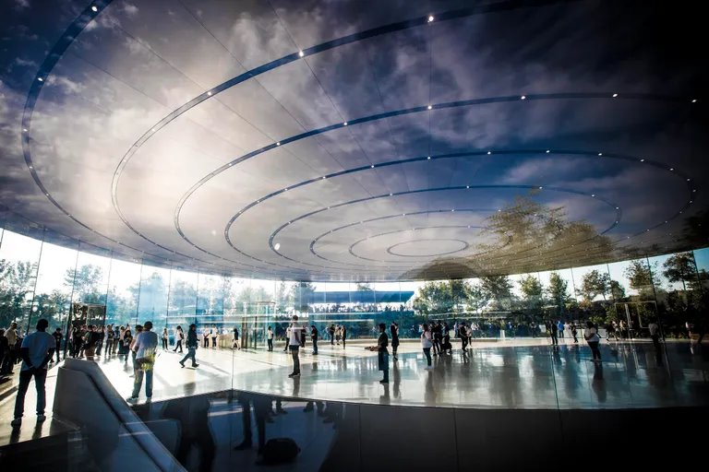
Co je „Generative AI“
Generativní adversariální sítě (GANs) - technologie, která dokáže vytvářet realistické texty, obrazy a další výstupy podobné těm lidským.
GANy se skládají ze dvou hlavních částí, které mezi sebou vedou jakousi "hru„ → Generátor a Diskriminátor

Slide 4
Velké jazykové modely (LLM), jako ChatGPT, jsou trénovány na obrovských množstvích textových dat a mají schopnost generovat text na základě pravděpodobnostních vzorců ve slovech a větách.​
Generative AI se liší od tradičních modelů strojového učení, které jsou zaměřeny na rozpoznávání vzorců.​
ChatGPT od OpenAI, který získal 100 milionů uživatelů za méně než dva měsíce, čímž stanovil nový rekord v historii
Možný přínos pro společenské vědy → přezkum literatury; kladení otázek a formulovaní hypotéz; analýza dat, atd.​
Evoluce jazykových modelů vedlo k nárůstu výzkumů zaměřených na jazykové modely jako reprezentace lidských entit​

Slide 5
Mezi lety 2013 a 2022 bylo publikováno více než 19 408 článků -->Většina z těchto článků se objevila mezi lety 2018 a 2022, kdy došlo k exponenciálnímu nárůstu publikací. ​
Nejaktivnější země, pokud jde o počet publikací, jsou Spojené státy, následované Čínou a Spojeným královstvím.​
Typy dokumentů​
Vědecké články (49,68 %)​
Konferenční příspěvky (33,24 %)​
Knižní kapitoly, knihy, recenze, atd.​
Témata = Strojové učení, „big data“, COVID-19
Notes:
​
​

Slide 6
Technologický determinismus
V debatě o AI znamená, že je AI vnímána jako hlavní hybatel změn ve společnosti. ​
Tento pohled často ignoruje, jak společenské a kulturní faktory ovlivňují vývoj technologií​
Sociální vědy kladou důraz na vzájemné formování společnosti a technologie, což znamená, že nejen technologie ovlivňují společnost, ale i společnost určuje, jakým směrem se technologie vyvíjejí.
Klíčové prvky TD
Nezvratný vývoj technologií
Technologie jako hlavní hybatel změn
Zjednodušené chápání společnosti
Kritika = Vzájemné formování technologie a společnosti, lidská agentura. historické příklady selhání technologického determinismu
Notes:
​

Slide 7
Úspěšné a efektivní zkoumaní?​
Umělá inteligence (AI) nám poprvé v historii umožňuje prozkoumat nové oblasti.​
Velký potenciál pro analýzu a interpretaci dat.​
Interpretace výsledků AI je náročná, ale s ohromným potenciálem.​
Multidisciplinární přístup je klíčový pro správné využití AI.​
Jak se učí lidé vs. jak se učí umělá inteligence?

Slide 8
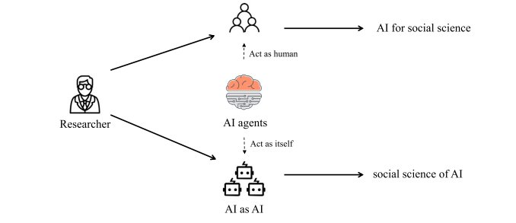
Transformace společensko- vědního výzkumu
Stále nejasný dopad AI na sociálně-vědní výzkum, ale očekávají se výrazné změny.​
Pomocí AI je možné provádět lepší průzkumy, online experimenty a automatizované analýzy obsahu.​
AI nástroje rozšiřují kapacitu sociálních věd, zrychlují výzkumné procesy a zvyšují jejich měřítko.​
Chybí propojenost AI a společenských věd
„AI pro společenské vědy“ jsou AI agenti nasazováni k napodobování lidského chování, aby se zlepšilo pochopení lidské společnosti. ​
Naopak „společenské vědy AI“ se zabývají vlastními sociálními otázkami AI agentů.
Zdroj: (Xu et al., 2024)
Notes:
​

Slide 9
Jazykové modely (LLMs)​
LLM modely zpracovávají velké množství textových dat a napodobují lidskou konverzaci.​
ChatGPT a GPT-4​
modely jsou používány v různých fázích výzkumu​
Velké jazykové modely vyvolávají otázky o zaujatosti, zkreslení dat a možnostech dezinformace.​
Mezi hlavní výzvy patří snaha o snížení chyb v generovaných výsledcích, řešení problémů s omezeným kontextovým oknem

Slide 10
hypotézy
Generování hypotéz
Hypotézy mohou být generovány automaticky na základě velkých jazykových modelů, což zvyšuje rychlost a novost hypotéz ve srovnání s tradičními metodami.​
Velké jazykové modely mohou pomoci při revizi literatury, návrhu hypotéz a zkoumání vztahů mezi různými koncepty.
Ověřování hypotéz
AI může podporovat experimentální výzkum a simulace. ​
Modely mohou být použity jako „zástupci“ lidského chování v experimentech.​
Umožňuje to výzkum složitých sociálních interakcí a fenoménů, které by mohly být eticky nebo prakticky obtížné zkoumat na lidech.

Slide 11
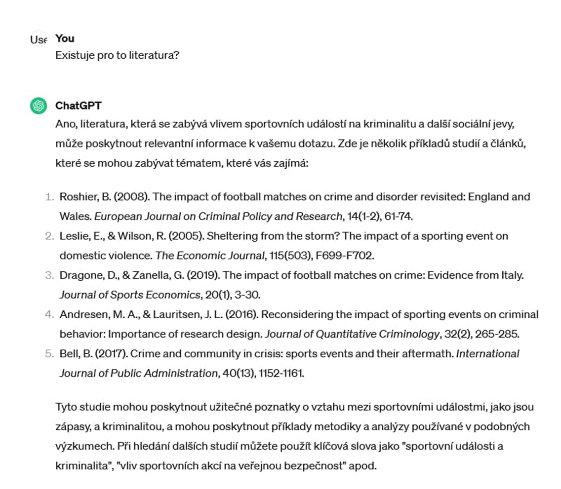

Slide 12
Literatura
Xu, R., Sun, Y., Ren, M., Guo, S., Pan, R., Lin, H., Sun, L., & Han, X. (2024). AI for social science and social science of AI: A survey. Information Processing & Management, 61(3), 103665. https://doi.org/10.1016/j.ipm.2024.103665​
Goodfellow, I., Pouget-Abadie, J., Mirza, M., Xu, B., Warde-Farley, D., Ozair, S., Courville, A., & Bengio, Y. (2020). Generative adversarial networks. Communications of the ACM, 63(11), 139–144. https://doi.org/10.1145/3422622​
Tom B. Brown, Benjamin Mann, Nick Ryder, Melanie Subbiah, Jared Kaplan, Prafulla Dhariwal, Arvind Neelakantan, Pranav Shyam, Girish Sastry, Amanda Askell, Sandhini Agarwal, Ariel Herbert-Voss, Gretchen Krueger, Tom Henighan, Rewon Child, Aditya Ramesh, Daniel M. Ziegler, Jeffrey Wu, Clemens Winter, Christopher Hesse, Mark Chen, Eric Sigler, Mateusz Litwin, Scott Gray, Benjamin Chess, Jack Clark, Christopher Berner, Sam McCandlish, Alec Radford, Ilya Sutskever, and Dario Amodei. (2020). Language models are few-shot learners. In Proceedings of the 34th International Conference on Neural Information Processing Systems (NIPS '20). Curran Associates Inc., Red Hook, NY, USA, Article 159, 1877–1901.

Slide 13
Etické a metodologické aspekty používání umělé inteligence ve výzkumu

Slide 14
Etika se sice tradičně primárně zaměřuje na člověka a jeho jednání, ale s rozvojem moderních technologií se leccos změnilo.​
Výdobytky lidské činnosti nejsou morálně zcela nečinné a jejich vlastnosti mohou mít pozitivní, ale i negativní dopady na život člověka i na společnost​
Moderní technologie se však z pasivních objektů proměňují v aktéry, kteří se mohou rozhodovat a na základě těchto rozhodnutí i jednat.​
Reakce na obavy a dopady AI na společnost (rok 2018)​
Součástí „digitální etiky“, je multidisciplinární (filosofie, právo a informatika)​
Podpora ze strany různých zainteresovaných stran (vlády, nevládní organizace, akademická obec, průmysl) ​
„Trustworthy AI“
Skandál Facebook-Cambridge Analytica

Slide 15
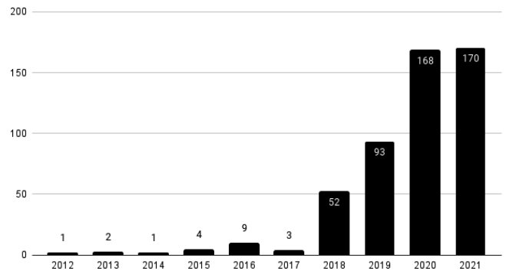
Roční změny v publikování empirických prací v oblasti výzkumu etiky umělé inteligence

Slide 16
Etika a AI​
Výzkumné etické komise (REBs)​
Neustále rostoucí význam = stále více úkolů a rozhodnutí vykonávají stroje​
Jádrem etiky umělé inteligence je snaha o vytvoření souboru etických pravidel, která všem systémům umělé inteligence umožní rozhodovat se správně ​
Co to přesně znamená?
Dokumenty o AI se shodují na základních etických principech:​​
Princip neškození​
Princip prospívání ​
Princip respektu k lidské autonomii​
Princip spravedlnosti ​
Princip vysvětlitelnosti​
Přístup = "shora", "zdola" či kombinace obou postupů​

Slide 17
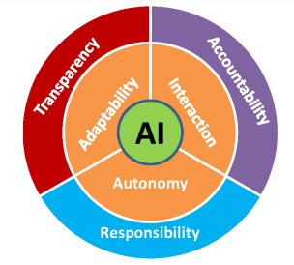
Pilíře odpovědnosti:​
Společnost jako celek musí být připravená převzít zodpovědnost za dopad AI​
Soulad systémů AI s etikou a lidskými hodnotami​
AI jako součást sociotechnických vztahů
Zdroj: Dignum (2017)

Slide 18
Spolupráce odborníků → spolupráce mezi jednotlivými obory, aby se etické otázky promítly již v počáteční fázi ​
Právní a normativní standardy ​
Vyvažování protichůdných principů → kompromisy mezi různými etickými požadavky
Korporátní společenská zodpovědnost → právní i morální zodpovědnost ​
Zvyšování digitální zodpovědnosti ​
Mnoho zemí přijalo iniciativy pro regulaci AI na základě etických standardů --> směrnice se liší​
Odlišné mezi jednotlivými časopisy
Sběr a ukládání dat​
technické řešení, které má své limity​
Etické otázky ohledně souhlasu ​
Úniky dat a kybernetické útoky
Předpojatost v algoritmech a diskriminace​
Transparentnost a interpretovatelnost algoritmů

Slide 19
Etika MUNI
Měla by se AI využívat na univerzitě? Pokyny univerzity​
Buďte zvídaví​
Buďte pragmatičtí​
Buďte svědomití a poctiví​
Buďte transparentní​
Buďte zodpovědní
Kontrola jazyku a porozumění textu → negenerujete nový text, pouze ho upravujete​
Upřesnění jak jste AI použili​
Negenerovat postřehy a závěry → interpretace dat za vás v závěrečné práci ​
Nemělo by být uděleno AI autorství (nejedná se o nezávislého autora)​
Forma brainstormingu → dohlížet a ověřovat výstup
https://www.muni.cz/o-univerzite/uredni-deska/stanovisko-k-vyuzivani-ai

Slide 20
Literatura
Baum, S. D. (2020). Social choice ethics in artificial intelligence. AI & SOCIETY, 35(1), 165–176. https://doi.org/10.1007/s00146-017-0760-1​
Dignum, V. (2017). RESPONSIBLE ARTIFICIAL INTELLIGENCE: DESIGNING AI FOR HUMAN VALUES. 1.​
Hagendorff, T. (2020). The Ethics of AI Ethics: An Evaluation of Guidelines. Minds and Machines, 30(1), 99–120. https://doi.org/10.1007/s11023-020-09517-8​
Khan, A. A., Badshah, S., Liang, P., Waseem, M., Khan, B., Ahmad, A., Fahmideh, M., Niazi, M., & Akbar, M. A. (2023, listopad 29). Ethics of AI: A systematic literature review of principles and challenges [Artikkeli konferenssijulkaisussa]. Jultika.Oulu.Fi. https://oulurepo.oulu.fi/handle/10024/45173​
Mittelstadt, B. (2019). Principles alone cannot guarantee ethical AI. Nature Machine Intelligence, 1(11), 501–507. https://doi.org/10.1038/s42256-019-0114-4

Slide 21
Literární rešerše

Slide 22
Transformace literární rešerše prostřednictvím AI​
Automatizovaný proces ​
Analýza obrovského množství literatury během několika minut ​
Identifikace relevantní publikace na základě zadaného souboru kritérií​
Lepší pokrytí literatury​
Zvýšení efektivnosti a přesnosti

Slide 23
Typy AI nástrojů
Tradiční nástroje ​
specifické úkoly = klasifikace dokumentů, shlukování dokumentů,... ​
Klasické algoritmy strojového učení ​
Nástroje založené na LLM​
Od r. 2023​
Velké jazykové modely (LLM) = ChatGPT, GPT-4​
Sofistikovanější úkoly

Slide 24
Výzvy a omezení
Interpretace a subjektivita ​
Kontext a nuance ​
Etické aspekty ​
Zaujatost výběru zdrojů​
Přístup k informacím

Slide 25
Budoucnost AI v literární rešerši ​
Využití velkých jazykových modelů (LLM)​
Propojení LLM se znalostními bázemi, aby AI dokázala ověřovat informace a snížit počet chyb​
Vývoj pokročilejších metod extrakce informací​
Zavedení mechanismů interpretovatelnosti ​
Využití sémantických technologií ​
Vytvoření standardizovaného rámce pro hodnocení AI nástrojů​
Vytváření vizualizací a map znalostí

Slide 26
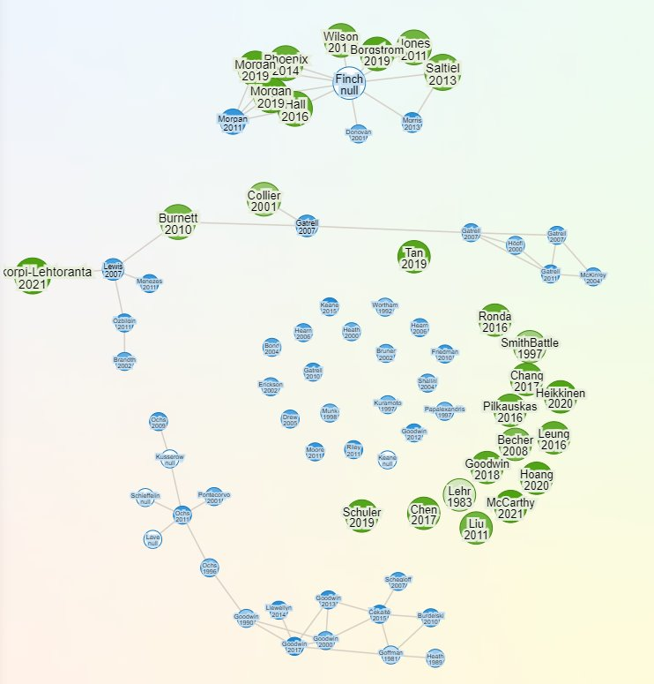
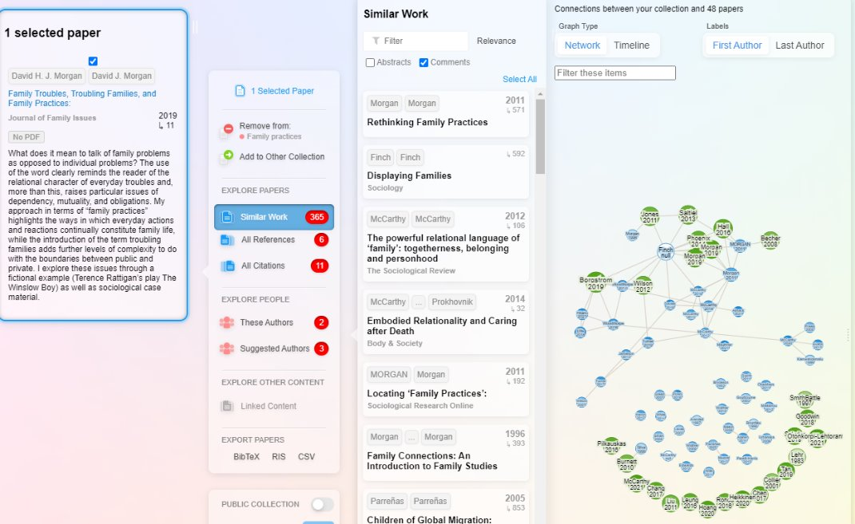

Slide 27
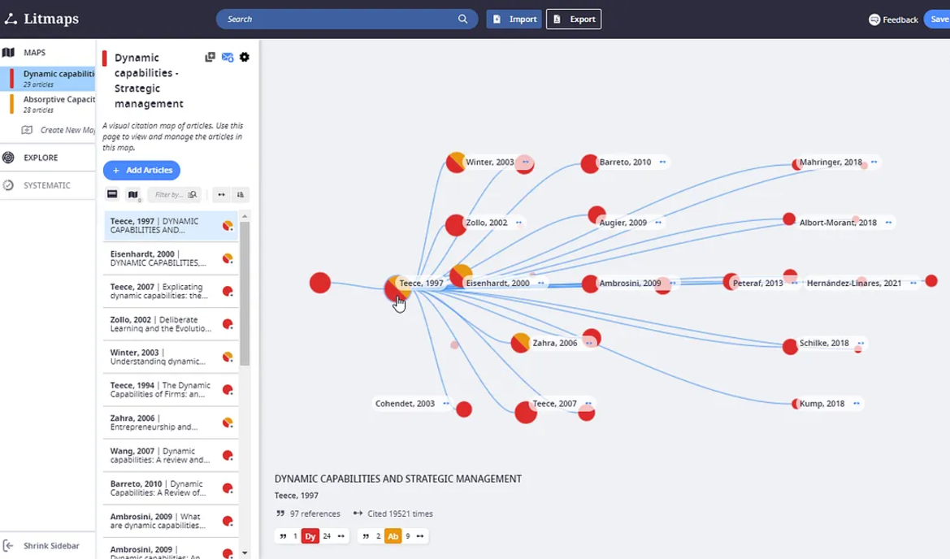
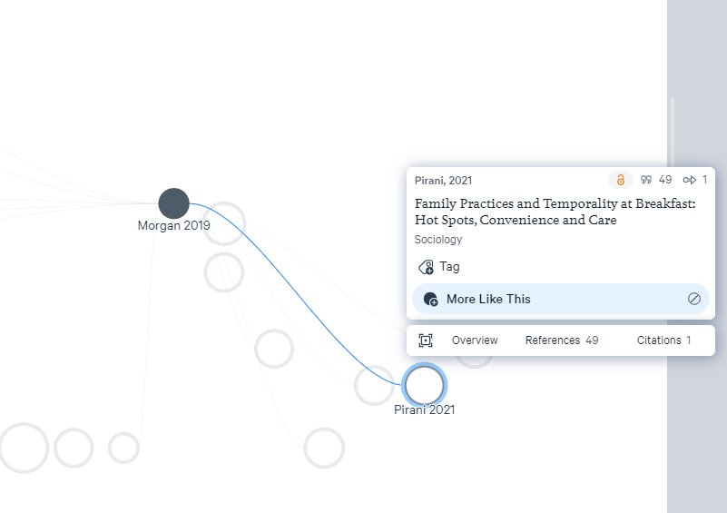

Slide 28
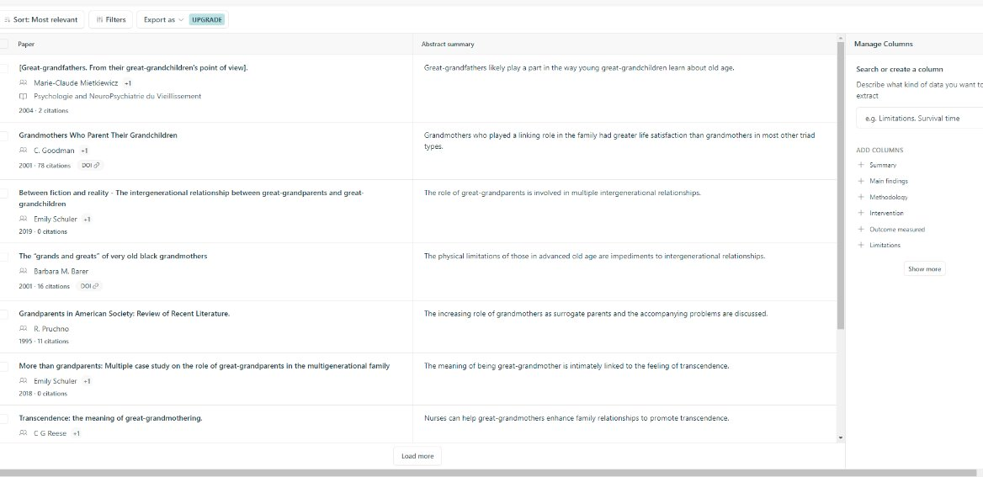

Slide 29
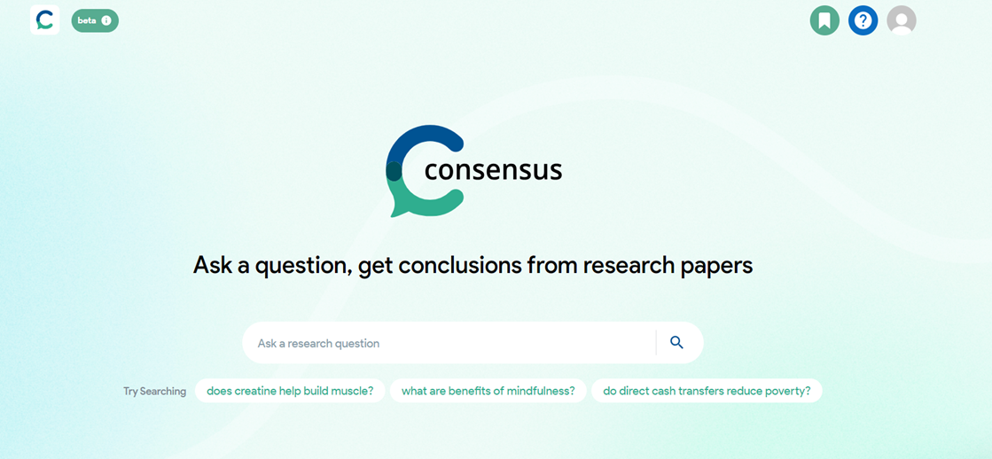
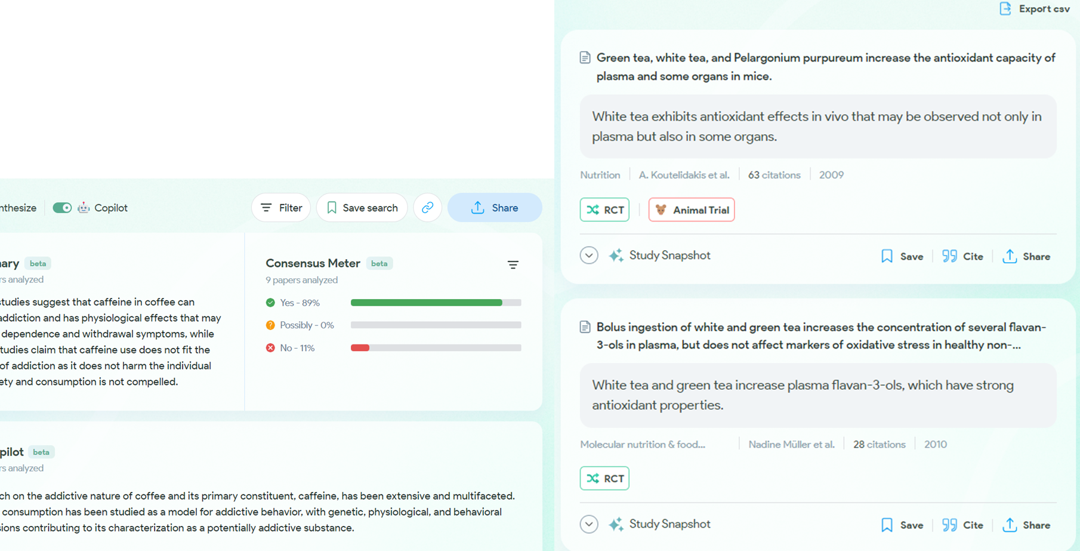

Slide 30
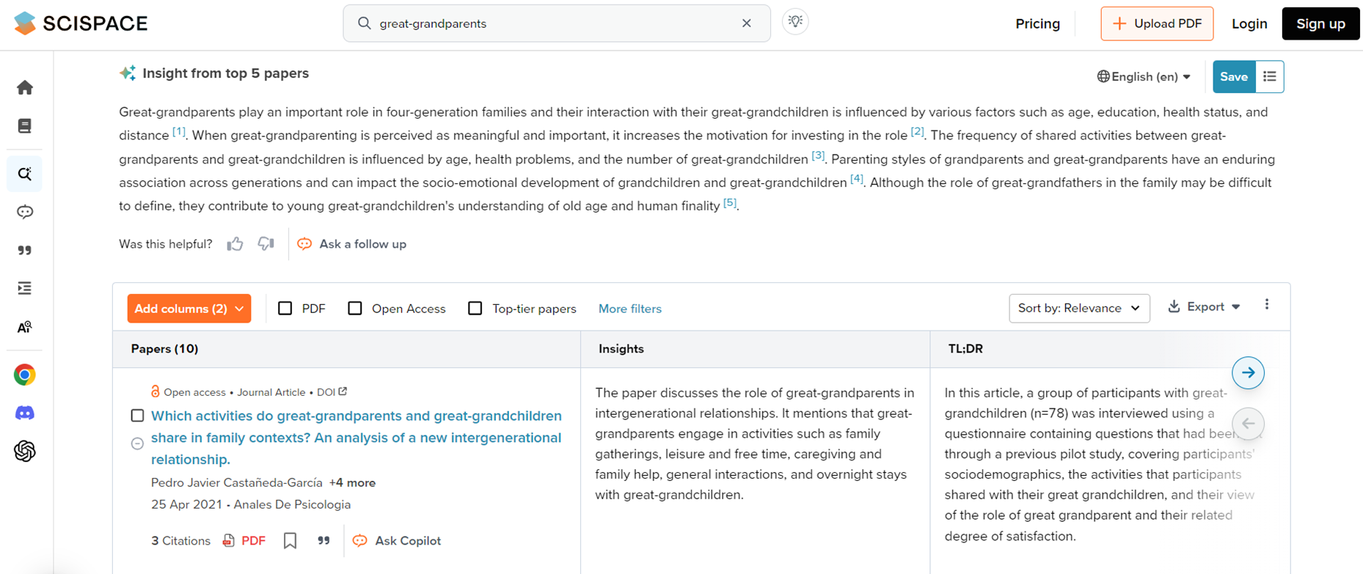

Slide 31
literatura
Adams, C. E., Polzmacher, S., & Wolff, A. (2013). Systematic reviews: Work that needs to be done and not to be done. Journal of Evidence-Based Medicine, 6(4), 232–235. https://doi.org/10.1111/jebm.12072​
Alvesson, M., & Sandberg, J. (2011). Generating Research Questions Through Problematization. Academy of Management Review, 36(2), 247–271. https://doi.org/10.5465/amr.2009.0188​
Athey, S., & Imbens, G. W. (2019). Machine Learning Methods That Economists Should Know About. Annual Review of Economics, 11(1), 685–725. https://doi.org/10.1146/annurev-economics-080217-053433​
Bolaños, F., Salatino, A., Osborne, F., & Motta, E. (2024). Artificial intelligence for literature reviews: Opportunities and challenges. Artificial Intelligence Review, 57(10), 259. https://doi.org/10.1007/s10462-024-10902-3​
Fernández-López, J., Borras, F., Viuda-Martos, M., & Pérez-Álvarez, J. (2024). Using Artificial Intelligence-Based Tools to Improve the Literature Review Process: Pilot Test with the Topic “Hybrid Meat Products”. Informatics, 11, 72. https://doi.org/10.3390/informatics11040072​
Gana, B., Leiva-Araos, A., Allende-Cid, H., & Garcia Conejeros, J. (2024). Leveraging LLMs for Efficient Topic Reviews. Applied Sciences, 14, 7675. https://doi.org/10.3390/app14177675​
Seeber, I., Bittner, E., Briggs, R., de Vreede, G.-J., de Vreede, T., Druckenmiller, D., Maier, R., Merz, A., Oeste-Reiß, S., Randrup, N., Schwabe, G., & Söllner, M. (2018). Machines as Teammates: A Collaboration Research Agenda. https://doi.org/10.24251/HICSS.2018.055​
Spillias, S., Ollerhead, K., Andreotta, M., Annand-Jones, R., Boschetti, F., Duggan, J., Karcher, D., Paris, C., Shellock, R., & Trebilco, R. (2024). Evaluating Generative AI to Extract Qualitative Data from Peer-Reviewed Documents. https://doi.org/10.21203/rs.3.rs-4922498/v1

Slide 32
Základní metody zpracování výzkumu s využitím AI
Sběr, příprava dat pro analýzu

Slide 33
Ontologie jazyka a AI
Jak AI systémy chápou a zpracovávají jazyk → není používán stejným způsobem jako u člověka (např. metafora, ironie, sarkasmus)​
AI (např. ChatGPT) nechápe význam jazyka a není používán kreativně v reakci na kontext ​
Jazyk jako kód ​
Riziko, že se zjednodušený model jazyka jako kódu stane dominantním i v lidském vnímání

Slide 34
Sběr dat pomocí AI – kvalitativní výzkum
Transkripce dat ​
Organizace a správa dat ​
Analýza dat (v omezené míře)​
Vizualizace dat ​
Vyhledávání relevantní literatury a teoretických konceptů​
Generování výzkumných otázek​
Využití virtuálních metod ​
Překonání geografických bariér ​
Ekonomičtější sběr dat ​
Sběr dat v reálném čase

Slide 35
Rozvíjení teorií v oblasti kvalitativního výzkumu
AI nemůže sama o sobě generovat teorie → podpora procesu jejich vývoje a rozvoje ​
Vyhledávání relevantní literatury, identifikace mezer v existujících teoriích a generování výzkumných otázek ​
Prohloubení znalostí výzkumníka​
Poskytování vhledu do dat​
Inspirace​
Technická a praktická podpora​
AI je pouze nástroj a neměla by nahrazovat kognitivní vstup a hodnotící schopnosti výzkumníka!

Slide 36
Virtuální platformy
Online focus skupiny​
Účast online, což eliminuje geografické bariéry a snižuje náklady ​
Rozhovory za použití AI​
Pomocí AI nástroje se mohou automaticky nahrávat a přepisovat ​
Virtuální etnografie ​
Umožňuje zkoumat online prostředí a komunity, sbírat data z online diskuzí, fór a sociálních médií

Slide 37
Výzvy
​Překlenutí epistemologické propasti​
Etnografie = opírá se o interpretační epistemologii ​
AI = založeno na pozitivistické logice ​
Vyvážení silných stránek obou přístupů ​
komplementárně silné stránky ​
hluboké porozumění problému + systematická analýza velkých datových souborů ​
Etické aspekty

Slide 38
Sběr dat pomocí AI – kvantitativní výzkum ​
Analýza velkých dat ​
Identifikace trendů a vzorců ​
Analýza klíčových slov a dynamika klíčových slov v čase​
Prediktivní modelování ​
Automatizace výzkumných procesů ​
Sběr dat ​
Čištění dat​
Analýza dat

Slide 39
VÝHODY​
Řešení problému overfittingu​
model odpovídá tréninkovým datům, ale špatně generalizuje nová data → křížová validace a regularizace ​
Zvýšení prediktivní přesnosti​
Objev nových vztahů a vzorců​
OMEZENÍ​
Interpretace výsledků ​
Závislosti na datech ​
Postrádá schopnost kritického myšlení
Etické otázky

Slide 40
Příležitosti pro výzkum
Zrychlení výzkumu ​
Demokratizace vědy ​
AI nástroje mohou zpřístupnit vědecký výzkum širšímu publiku, včetně vědců z rozvojových zemí, kteří nemají přístup k drahým zdrojům.​
Řešení komplexních problémů​
Např. modelování klimatu nebo vývoj nových materiálů​
Vylepšení reprodukovatelnosti​
Např. automatizací experimentálních postupů

Slide 41
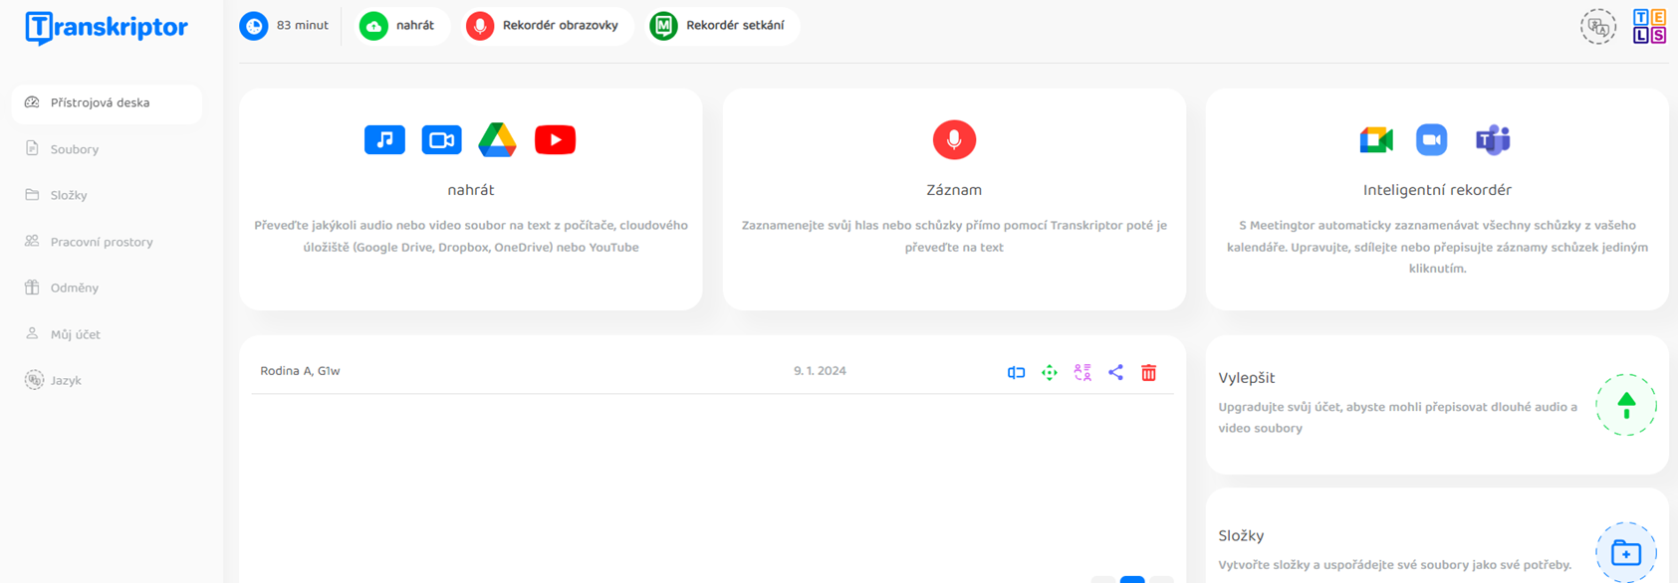
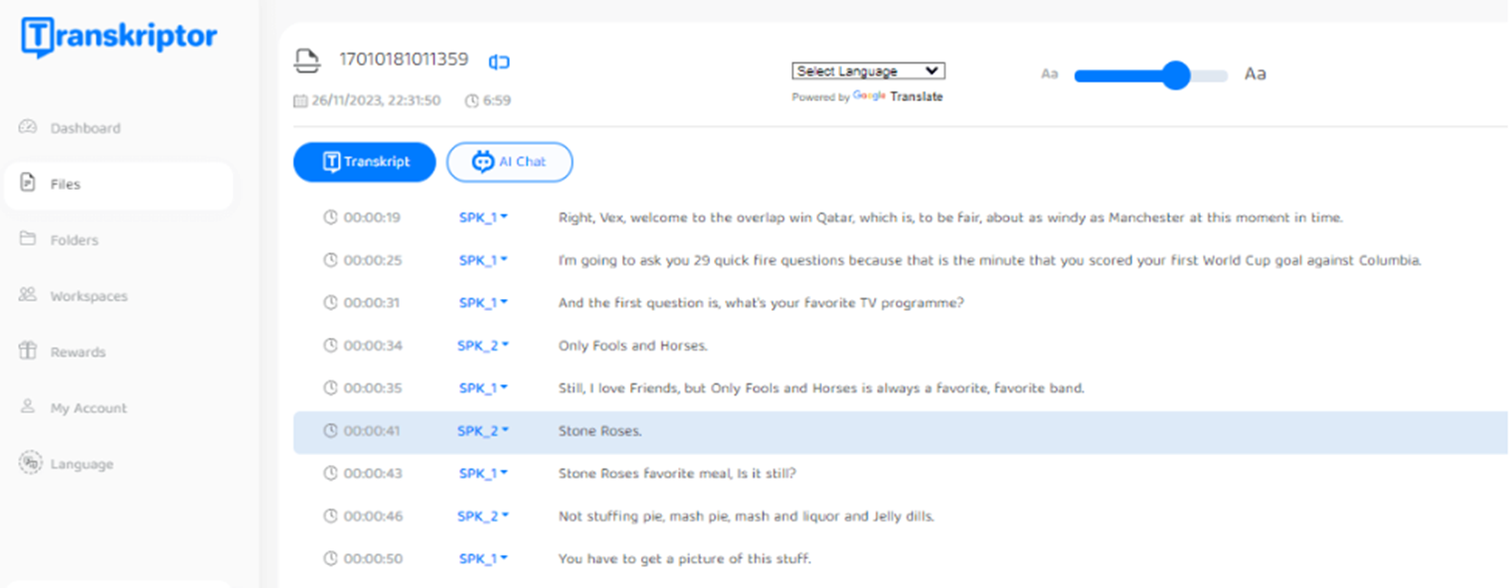

Slide 42
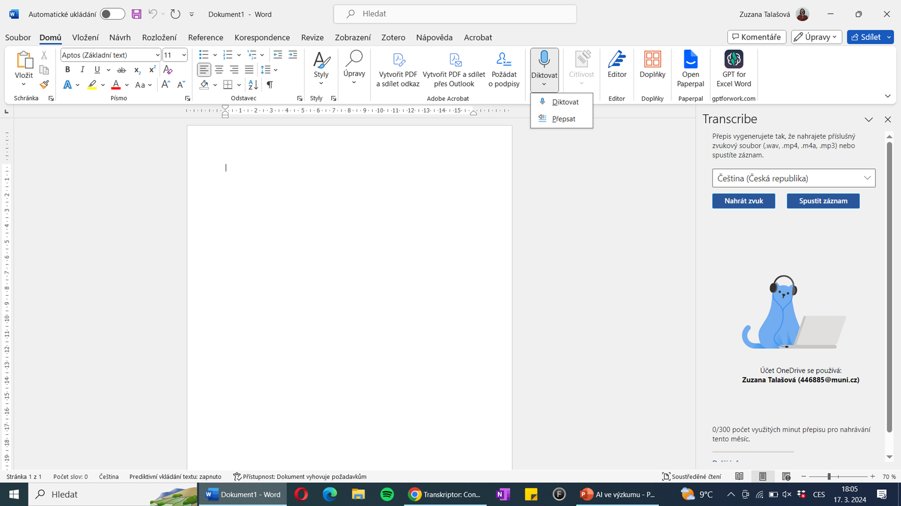

Slide 43
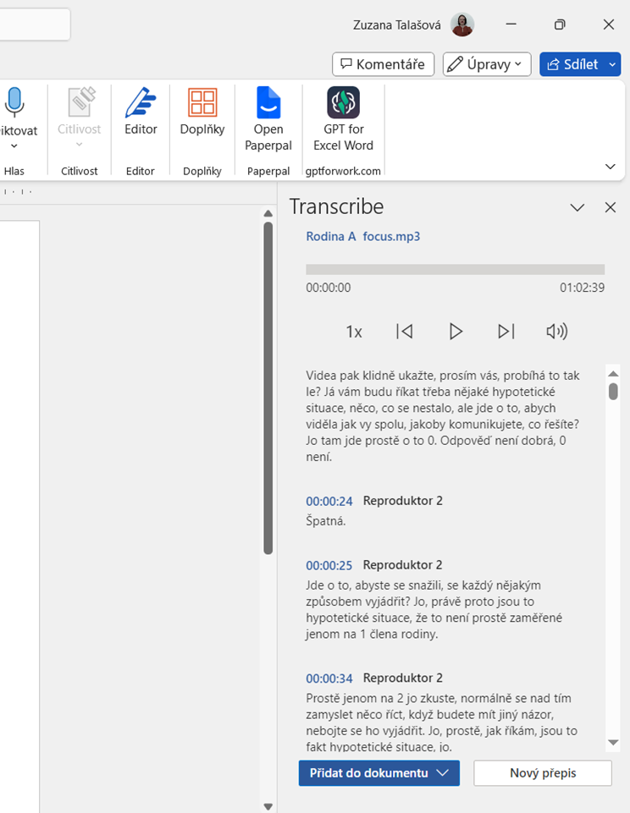
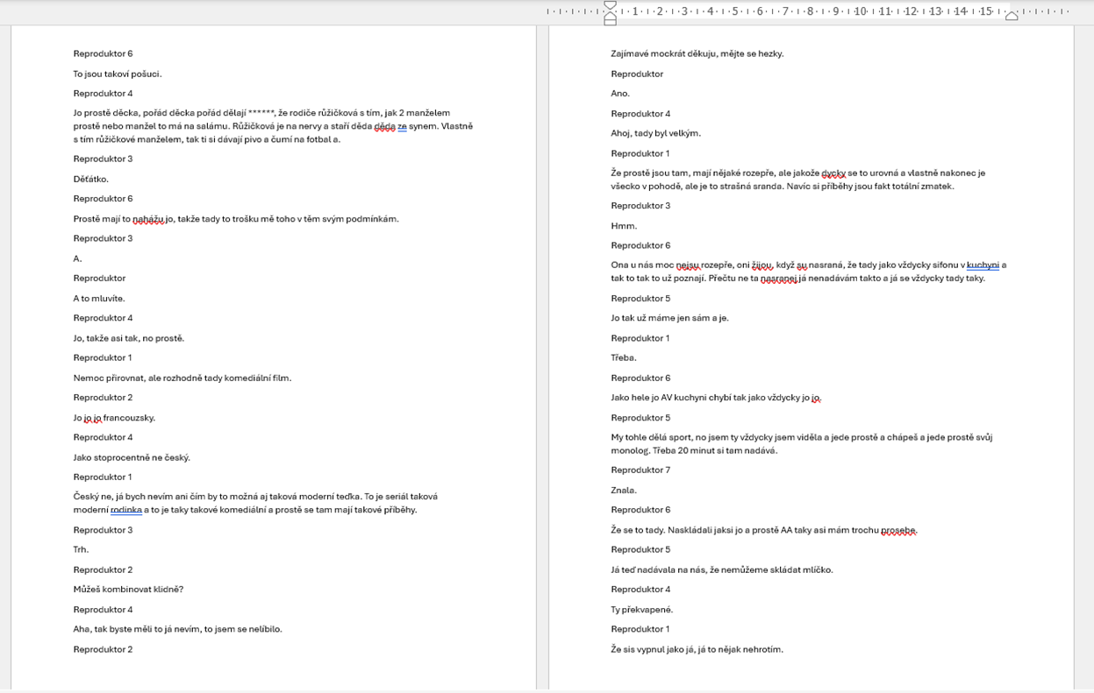

Slide 44
LITERATURA
Agar, M. H., & Hobbs, J. R. (1983). Natural Plans: Using AI Planning in the Analysis of Ethnographic Interviews. Ethos, 11(1/2), 33–48. http://www.jstor.org/stable/639942​
OECD (2023), Artificial Intelligence in Science: Challenges, Opportunities and the Future of Research, OECD Publishing, Paris, https://doi.org/10.1787/a8d820bd-en.​
Zhang, J. ., & Feng, S. . (2021). Machine Learning Modeling: A New Way to do Quantitative Research in Social Sciences in the Era of AI. Journal of Web Engineering, 20(2), 281–302. https://doi.org/10.13052/jwe1540-9589.2023​
Mariani, M. M., Machado, I., & Nambisan, S. (2022). Types of innovation and artificial intelligence: A systematic quantitative literature review and research agenda. Journal of Business Research, 155, 113364. https://doi.org/10.1016/j.jbusres.2022.113364​
Medhat, M. (2012). Artificial intelligence methods applied for quantitative analysis of natural radioactive sources. Annals of Nuclear Energy, 45, 73–79. https://doi.org/10.1016/j.anucene.2012.02.013

